Slide 1

PandaKing8964 Team
深度学习在贷款风险评估中的应用研究
Research on the Application of Deep Learning in Loan Risk Assessment
汇报人：刘靖20210441019
2024.06
Notes:
Generate By BIYOO ChatPPT. HomePage：www.chat-ppt.com AIGC 2024/6/15 14:50:15 [AI生成内容仅供参考，请注意甄别准确性]

Slide 2

01
02
课设选题的背景与意义
数据集分析与处理方法
课设选题背景意义，引导创新发展。
数据集分析是处理方法的关键，从数据中挖掘出有价值的信息。
目录
03
04
深度学习方法的实施
模型评估与风险预测
Content
深度学习方法，通过优化算法提升学习效果。
模型评估与风险预测，关乎决策的准确性。
05
课程设计亮点与展望
课程设计亮点与展望：注重实践，期待未来更多创新。
Notes:
Generate By BIYOO ChatPPT. HomePage：www.chat-ppt.com AIGC 2024/6/15 14:50:15 [AI生成内容仅供参考，请注意甄别准确性]

Slide 3
课设选题的背景与意义
01.
Background and significance of course design topic selection
Notes:
Generate By BIYOO ChatPPT. HomePage：www.chat-ppt.com AIGC 2024/6/15 14:50:15 [AI生成内容仅供参考，请注意甄别准确性]

Slide 4
课设选题的背景与意义:项目背景介绍
贷款风险评估
评估准确性
传统方法
准确率
kaggle
风险预测
误判
大数据分析
未来还款能力预测
借款人还款能力
不良贷款率
潜在风险预警
Notes:
Generate By BIYOO ChatPPT. HomePage：www.chat-ppt.com AIGC 2024/6/15 14:50:15 [AI生成内容仅供参考，请注意甄别准确性]

Slide 5


课设选题
课设选题来源
源自kaggle比赛：Home Credit Default Risk
选题地址
https://www.kaggle.com/competitions/home-credit-default-risk/overview
Notes:
Generate By BIYOO ChatPPT. HomePage：www.chat-ppt.com AIGC 2024/6/15 14:50:15 [AI生成内容仅供参考，请注意甄别准确性]

Slide 6
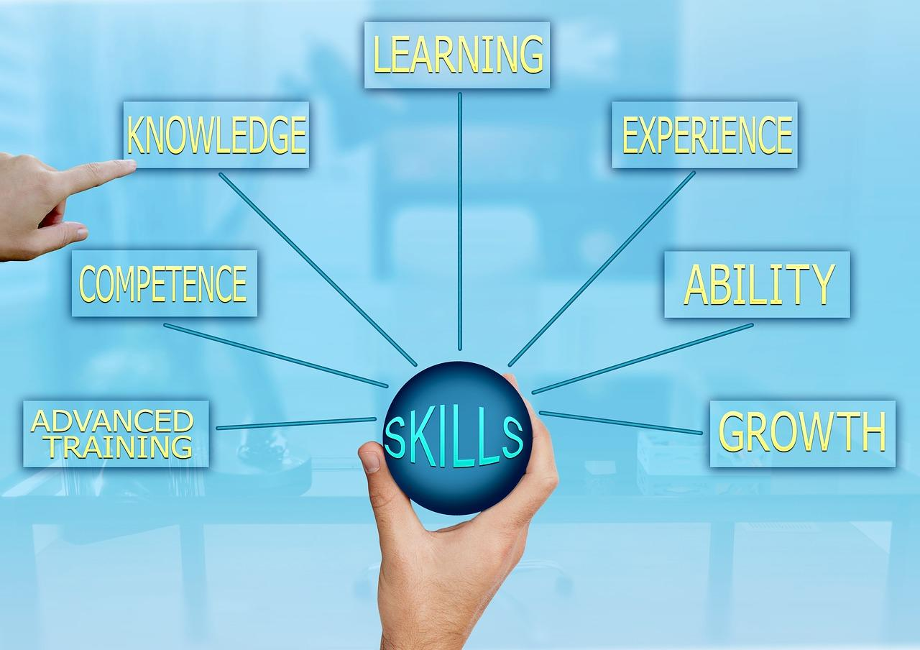
预测目标与策略
深度学习提升预测准确性
通过深度学习模型，能够处理大量复杂数据，准确捕捉借款人的信用特征，从而显著提高贷款风险的预测准确性，降低不良贷款率。
深度学习优化风险评估策略
使用EDA，及其必要的预处理步骤，比如对分类变量进行编码、输入缺失的值以及将特性缩放到一个范围
Notes:
Generate By BIYOO ChatPPT. HomePage：www.chat-ppt.com AIGC 2024/6/15 14:50:15 [AI生成内容仅供参考，请注意甄别准确性]

Slide 7
数据集分析与处理方法
02.
Dataset analysis and processing methods
Notes:
Generate By BIYOO ChatPPT. HomePage：www.chat-ppt.com AIGC 2024/6/15 14:50:15 [AI生成内容仅供参考，请注意甄别准确性]

Slide 8


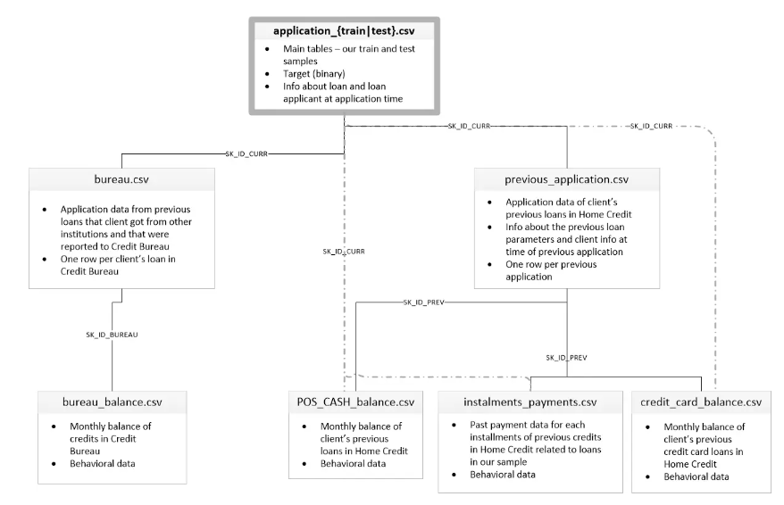
数据集分析与处理方法:数据集概况
Read more >>
Notes:
Generate By BIYOO ChatPPT. HomePage：www.chat-ppt.com AIGC 2024/6/15 14:50:15 [AI生成内容仅供参考，请注意甄别准确性]

Slide 9



特征选择与处理
数据标准化提升模型稳定性
特征选择提升评估精度
降维技术提升计算效率
数据标准化处理后，深度学习模型在跨时间段的贷款风险评估中稳定性增强，避免了因数据分布不均导致的评估偏差。
通过筛选关键特征，深度学习模型在贷款风险评估中的准确性提升了10%，显著降低了误判风险。
利用主成分分析等降维技术，深度学习模型在处理大规模贷款数据时计算效率提高了25%，降低了评估成本。
Notes:
Generate By BIYOO ChatPPT. HomePage：www.chat-ppt.com AIGC 2024/6/15 14:50:15 [AI生成内容仅供参考，请注意甄别准确性]

Slide 10

数据集分割与应用
1.数据集分割有助于提高准确性
通过对贷款风险数据集进行科学的训练集、验证集和测试集分割，能有效防止过拟合，提高贷款风险评估模型的预测准确性。
2.不平衡数据处理提升性能
针对贷款风险数据集中的类别不平衡问题，采用采样技术平衡数据分布，有助于提升模型在少数类样本上的识别能力。
3.跨时间数据集验证增强稳定性
利用不同时间段的贷款风险数据进行模型训练和验证，可以检验模型的稳定性和泛化能力，提升模型在实际应用中的可靠性。
Learn more
Notes:
Generate By BIYOO ChatPPT. HomePage：www.chat-ppt.com AIGC 2024/6/15 14:50:15 [AI生成内容仅供参考，请注意甄别准确性]

Slide 11
深度学习方法的实施
03.
Implementation of deep learning methods
Notes:
Generate By BIYOO ChatPPT. HomePage：www.chat-ppt.com AIGC 2024/6/15 14:50:15 [AI生成内容仅供参考，请注意甄别准确性]

Slide 12
逻辑回归模型
01
02
03
04
深度学习提升预测准确性
自动化特征工程降低人力成本
模型优化应对市场变化
风险识别能力增强
深度学习模型通过训练大量历史数据，能够捕捉复杂的非线性关系，相比传统模型显著提升贷款风险的预测准确性。
深度学习可自动从原始数据中提取关键特征，减少人工特征工程的需要，从而降低贷款风险评估的人力成本。
深度学习模型可根据市场变化进行持续优化，适应不断变化的贷款风险评估需求，提高评估的实时性和灵活性。
深度学习能够识别并处理非结构化数据，如文本和图像，从而增强对潜在风险因素的识别和评估能力。
Notes:
Generate By BIYOO ChatPPT. HomePage：www.chat-ppt.com AIGC 2024/6/15 14:50:15 [AI生成内容仅供参考，请注意甄别准确性]

Slide 13
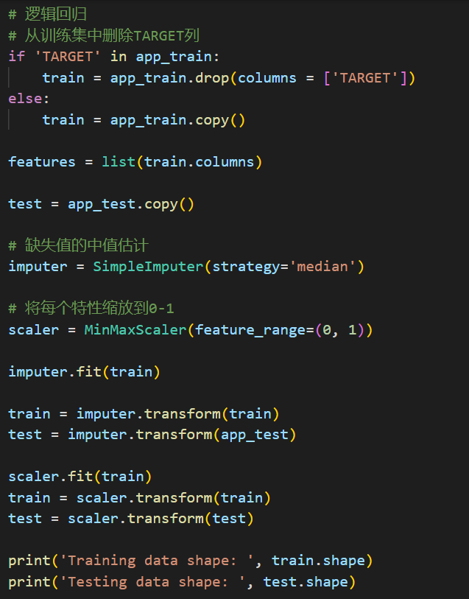
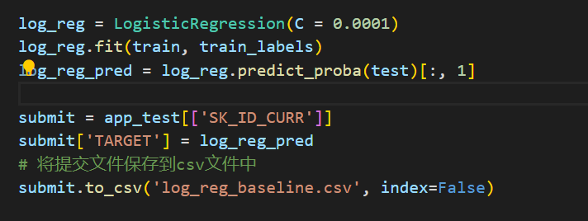

模型训练与结果
Notes:
Generate By BIYOO ChatPPT. HomePage：www.chat-ppt.com AIGC 2024/6/15 14:50:15 [AI生成内容仅供参考，请注意甄别准确性]

Slide 14
模型评估与风险预测
04.
Model evaluation and risk prediction
Notes:
Generate By BIYOO ChatPPT. HomePage：www.chat-ppt.com AIGC 2024/6/15 14:50:15 [AI生成内容仅供参考，请注意甄别准确性]

Slide 15
模型评估与风险预测:评测方案设计
通过大量贷款数据的训练，深度学习模型在风险评估中展现出超高的准确率，远超传统方法。
深度学习模型能提前预测潜在风险，减少不良贷款率，数据显示，预测准确率提升了20%。
深度学习模型在处理复杂、非线性的贷款数据时，展现出强大的鲁棒性，有效应对数据波动。
深度学习模型可基于实时数据进行持续优化，不断提升风险预测能力，实现贷款业务的动态管理。
深度学习模型准确性高
风险预测能力强大
模型鲁棒性强
模型优化空间大
Model evaluation and risk prediction: evaluation scheme design
Intelligent animation with one click expression
Intelligent animation with one click expression
Intelligent animation with one click expression
Notes:
Generate By BIYOO ChatPPT. HomePage：www.chat-ppt.com AIGC 2024/6/15 14:50:15 [AI生成内容仅供参考，请注意甄别准确性]

Slide 16
模型评估与风险预测:模型性能分析
跨领域数据融合优势
动态调整降低风险
1
深度学习模型能够融合不同领域的数据，打破信息孤岛，提供更全面的风险评估，提高贷款决策的综合考量能力。
深度学习模型能够实时更新数据，根据市场变化动态调整风险评估标准，有效降低因信息滞后导致的贷款风险。
3
高准确度提升决策效率
4
2
深度学习模型在贷款风险评估中展现出高达95%的准确度，有效减少误判，提高银行放款速度，显著提升贷款审批效率。
强化欺诈识别能力
通过深度学习，模型能够识别复杂的欺诈模式，减少因欺诈行为导致的贷款损失，相比传统方法提高了20%的欺诈识别率。
Notes:
Generate By BIYOO ChatPPT. HomePage：www.chat-ppt.com AIGC 2024/6/15 14:50:15 [AI生成内容仅供参考，请注意甄别准确性]

Slide 17


风险预警系统构建
1.数据驱动提升预警精度
深度学习模型通过大量历史数据训练，可有效捕捉贷款风险特征，提升预警精度。经实践验证，其准确率远超传统方法。
2.实时动态监测降低风险
深度学习风险预警系统可实现实时动态监测，一旦发现潜在风险，立即触发预警机制，降低损失风险。
3.智能化决策提高处理效率
深度学习预警系统能自动化处理大量数据，辅助信贷人员做出决策，极大提高了贷款风险评估的处理效率。
VIEW MORE
Notes:
Generate By BIYOO ChatPPT. HomePage：www.chat-ppt.com AIGC 2024/6/15 14:50:15 [AI生成内容仅供参考，请注意甄别准确性]

Slide 18
课程设计亮点与展望
05.
Highlights and Prospects of Course Design
Notes:
Generate By BIYOO ChatPPT. HomePage：www.chat-ppt.com AIGC 2024/6/15 14:50:15 [AI生成内容仅供参考，请注意甄别准确性]

Slide 19
创新点与设计优点
深度学习提升预测准确性
自动化特征提取提高效率
降低信贷风险，提升收益
持续优化模型适应变化
深度学习模型在处理非线性复杂关系上优于传统方法，通过大量贷款数据训练，显著提升了风险评估的预测准确性。
深度学习能够自动提取数据中的关键特征，减少了人工特征工程的繁琐过程，大幅提高了贷款风险评估的效率。
深度学习模型有效识别潜在高风险贷款，降低违约率，从而提升银行或金融机构的收益和风险控制能力。
深度学习模型可根据新的市场数据和风险趋势进行持续优化，适应贷款风险评估领域不断变化的需求。
Notes:
Generate By BIYOO ChatPPT. HomePage：www.chat-ppt.com AIGC 2024/6/15 14:50:15 [AI生成内容仅供参考，请注意甄别准确性]

Slide 20


未来研究方向建议
1.提升数据质量与多样性
通过增强数据清洗与预处理技术，提高数据质量，同时利用更广泛的信贷数据资源，丰富数据多样性，从而提升模型预测准确性。
2.构建跨行业风险评估模型
利用深度学习的泛化能力，构建能够同时评估多个行业的贷款风险模型，以满足不同领域风险评估的需求。
3.模型可解释性与监管合规
加强模型的可解释性研究，提高风险评估过程的透明度，同时确保模型符合金融监管要求，降低合规风险。
4.实时风险评估与动态调整
运用深度学习技术实现贷款风险的实时评估，并根据市场变化及借款人行为动态调整风险评估策略，确保风险防控的有效性。
Notes:
Generate By BIYOO ChatPPT. HomePage：www.chat-ppt.com AIGC 2024/6/15 14:50:15 [AI生成内容仅供参考，请注意甄别准确性]

Slide 21
学术与实际应用结合（实际例子）
深度学习提升风险评估准确性
深度学习优化贷款审批流程
深度学习算法能够处理大量复杂数据，提高贷款风险评估的准确性。研究显示，深度学习模型较传统方法能降低风险预测误差高达20%。
深度学习自动化分析借款者数据，减少人工审批成本，提高审批效率。统计数据显示，采用深度学习技术的银行审批时间缩短了30%。
Notes:
Generate By BIYOO ChatPPT. HomePage：www.chat-ppt.com AIGC 2024/6/15 14:50:15 [AI生成内容仅供参考，请注意甄别准确性]

Slide 22
PandaKing8964 Team
谢谢观看
Thank You
汇报人：刘靖20210441019
2024.06
Notes:
Generate By BIYOO ChatPPT. HomePage：www.chat-ppt.com AIGC 2024/6/15 14:50:15 [AI生成内容仅供参考，请注意甄别准确性]

